Slide 1
xLSTM,Jamba,Mamba2
阿力木江·买吐送
2024年8月8号

Slide 2
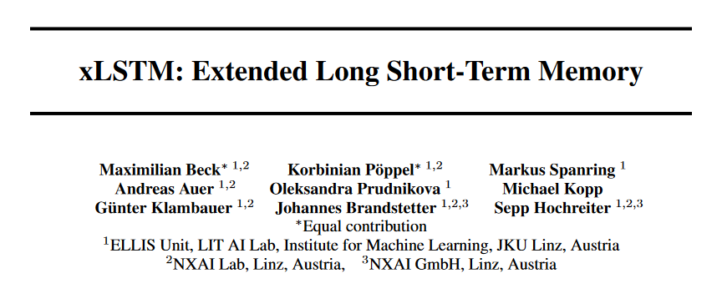
arXiv.org 2024

Slide 3
提出问题
How far do we get in language modeling when scaling LSTMs to billions of parameters, leveraging the latest techniques from modern LLMs, but mitigating known limitations of LSTMs?

Slide 4
解决方法
首先，我们引入了指数门控以及适当的归一化和稳定技术。其次，对LSTM内存结构进行修改，得到：
（i）具有标量内存、标量更新和新内存混合的sLSTM，
（ii）具有矩阵内存和协方差更新规则完全可并行化的mLSTM。
将这些 LSTM 扩展集成到残余块主干中会产生 xLSTM 块，然后这些块被残余堆叠到 xLSTM 架构中。

Slide 5
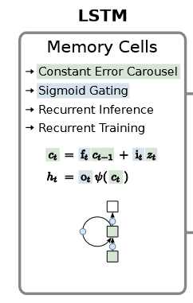
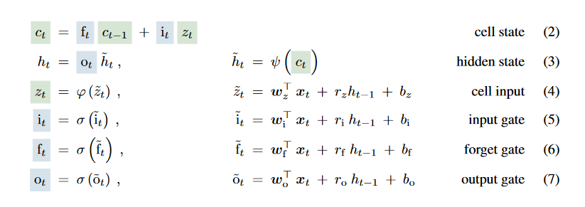
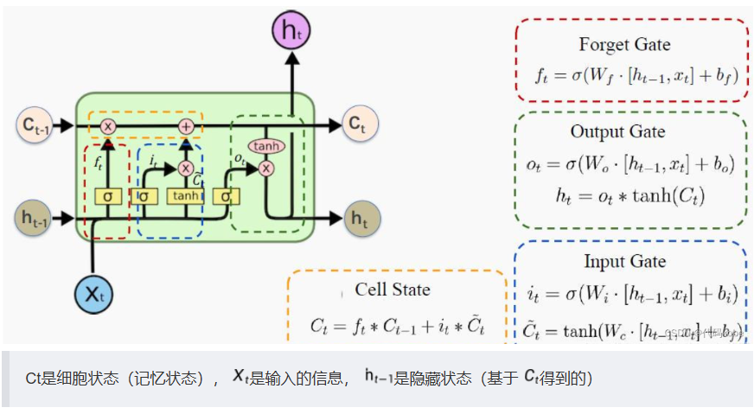

LSTM

Slide 6
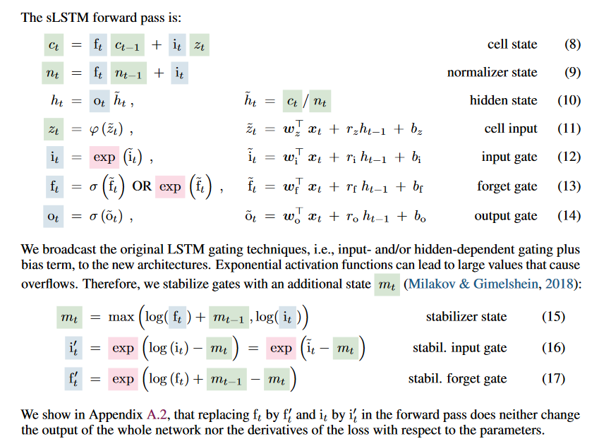
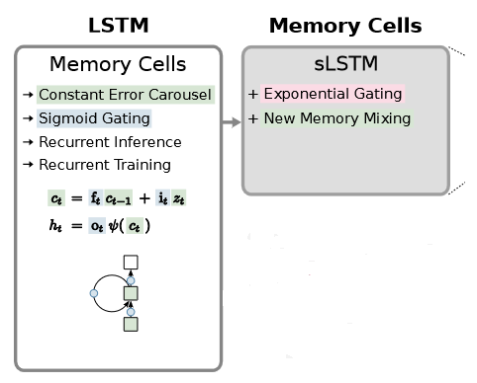
sLSTM
归一化器
指数门

Slide 7
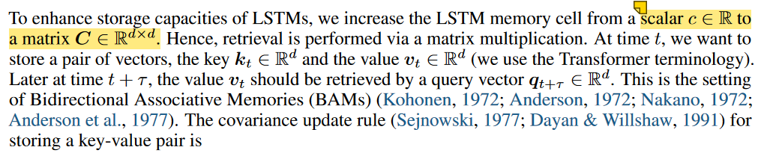
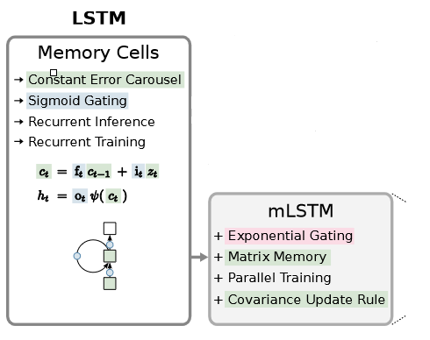
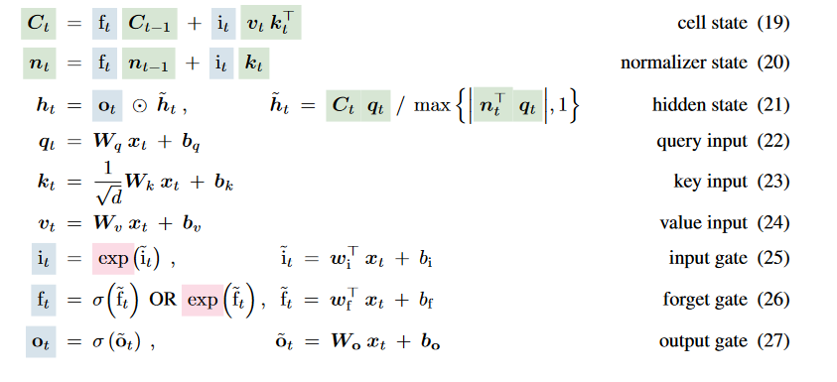
mLSTM

Slide 8
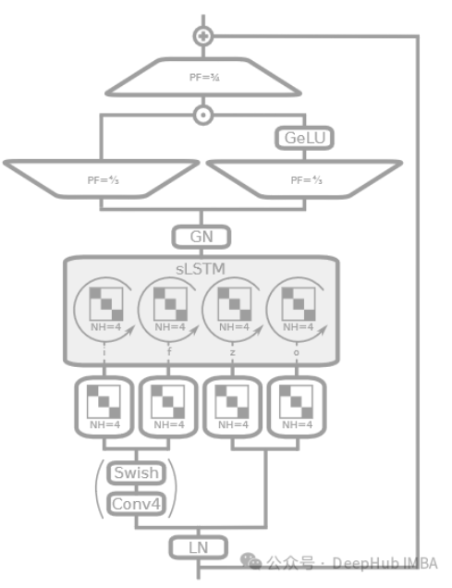
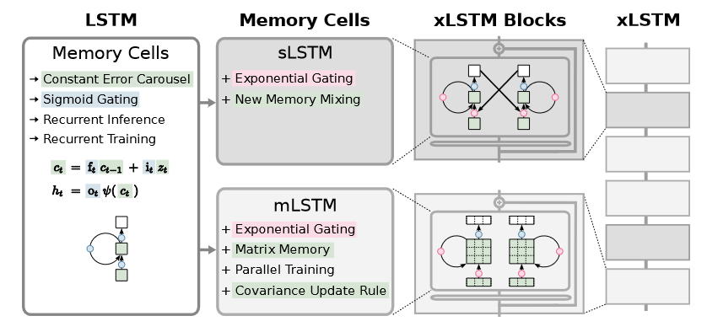
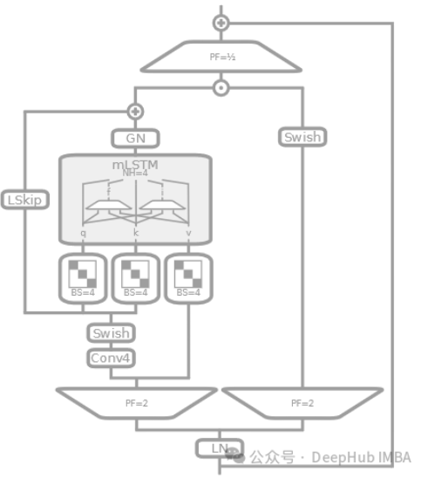
xLSTM

Slide 9
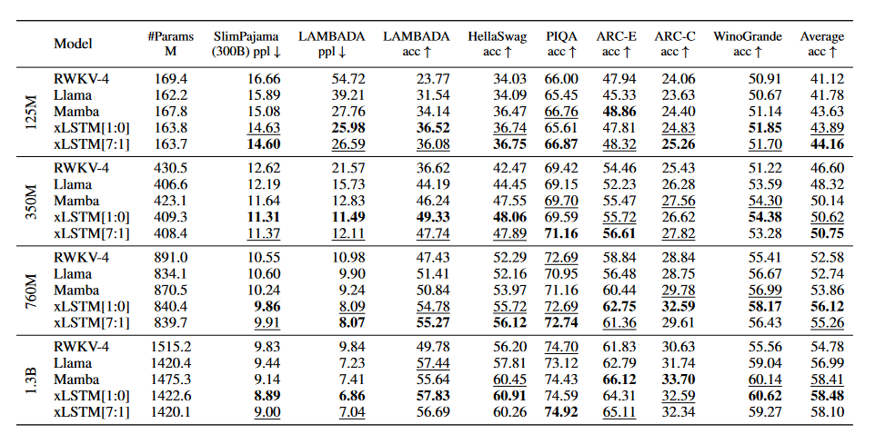
实验结果

Slide 10
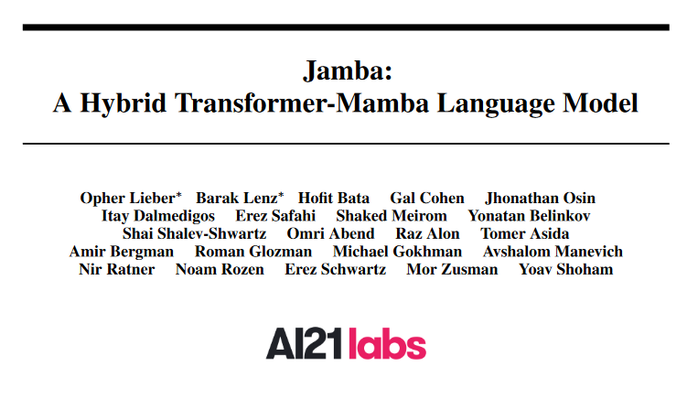
arXiv.org 2024

Slide 11
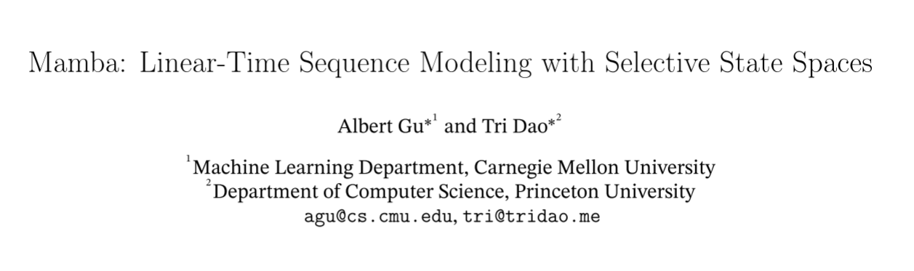
Mamba
arXiv.org 2024

Slide 12
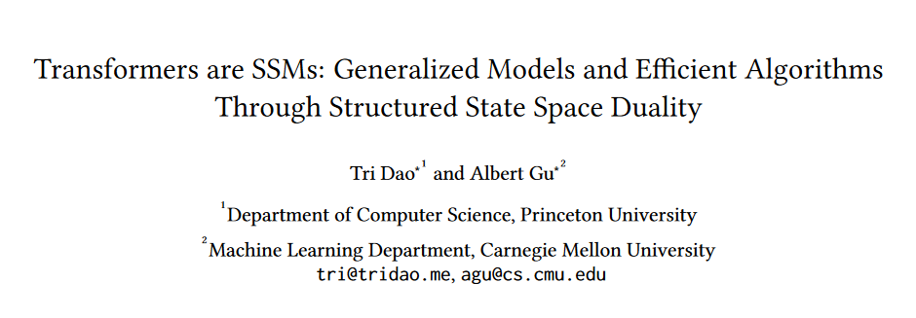
Mamba2
ICML 2024

Slide 13
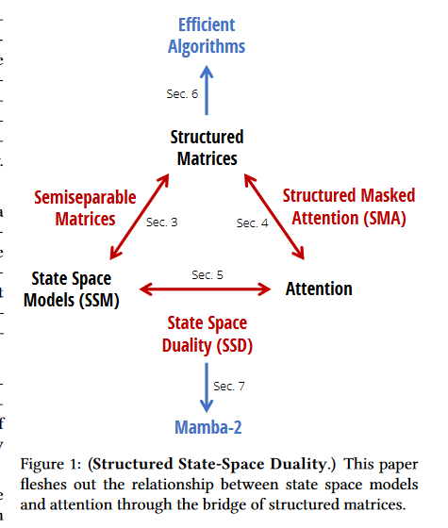
Mamba2
高效的算法
结构化矩阵
半可分离矩阵
结构化掩码注意力 （SMA）
状态空间模型 （SSM）
状态空间对偶性 （SSD）

Slide 14
新发现
我们发现，这些模型家族实际上非常密切相关，并在SSM和注意力变体之间发展了一个丰富的理论联系框架，这些理论联系通过对一类经过充分研究的结构化半可分离矩阵的各种分解而连接起来。

Slide 15
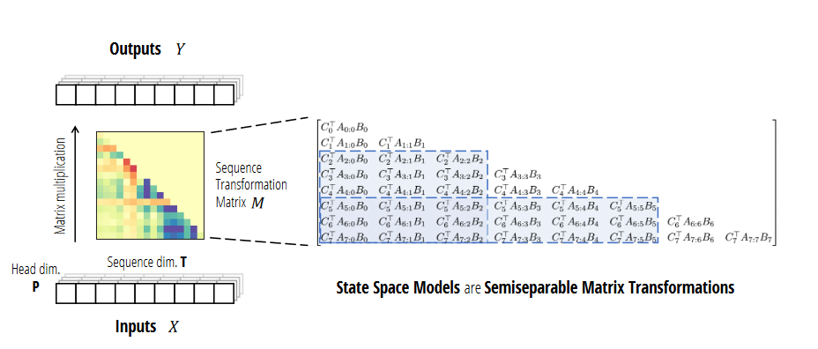
Mamba2

Slide 16
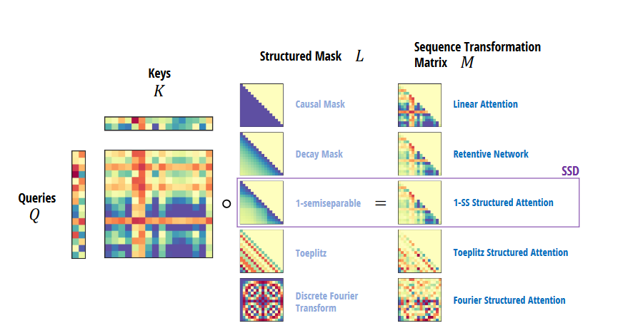
Mamba2

Slide 17
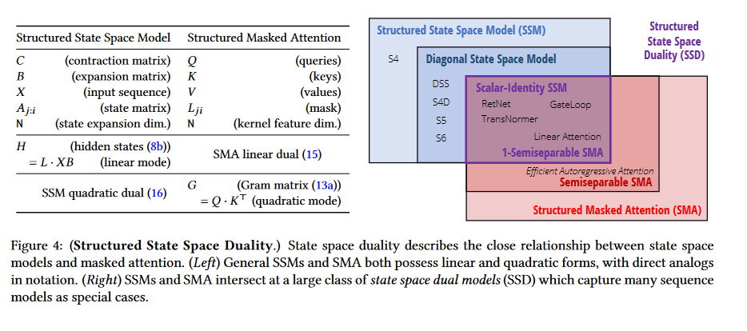
Mamba2
收缩矩阵
扩展矩阵
状态矩阵
状态扩展维度

Slide 18
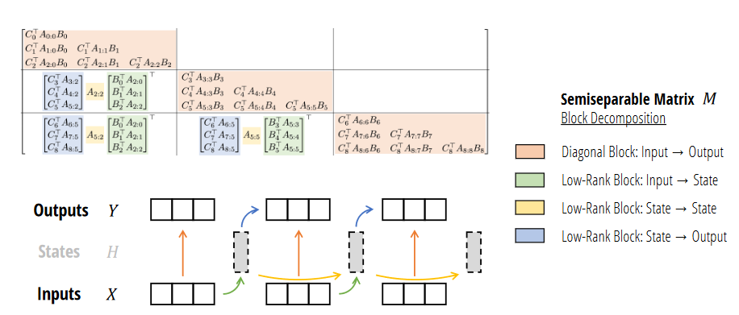
Mamba2

Slide 19
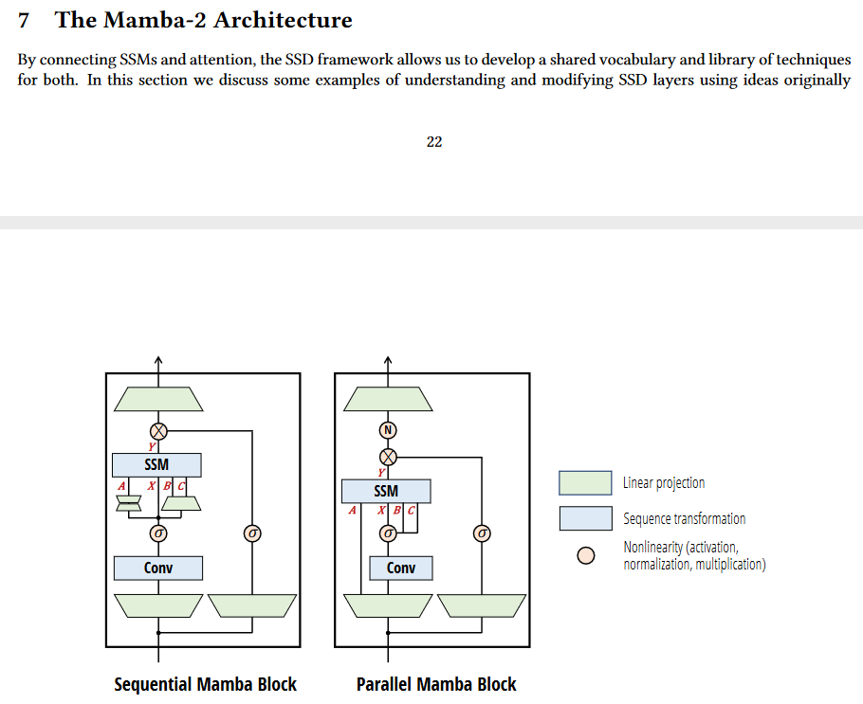
Mamba2

Slide 20
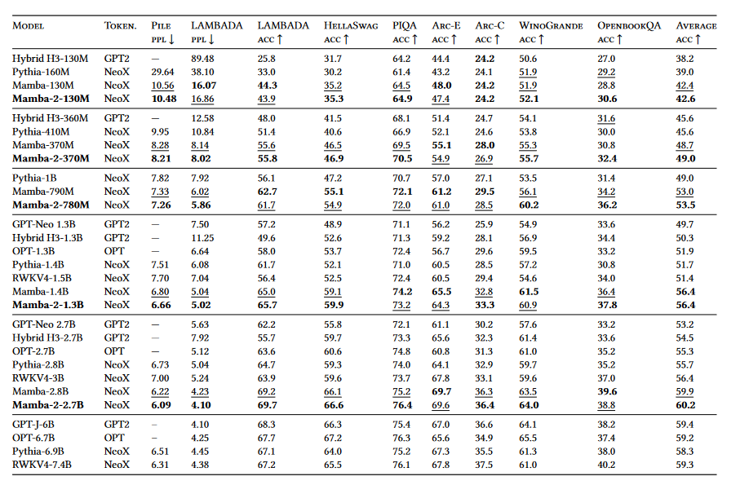
Mamba2

Slide 21
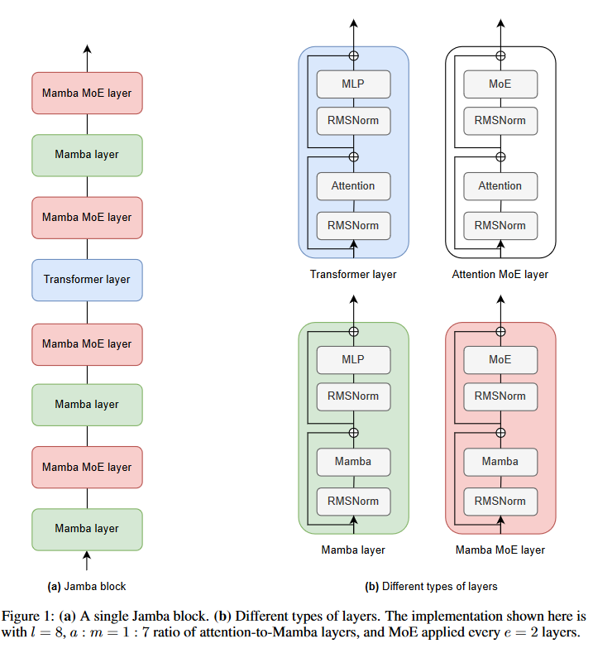
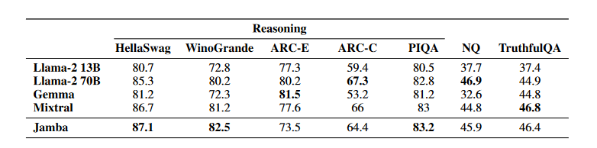
Jamba

